Slide 1

Análisis Cualitativo de Riesgos
Juan Carlos Hurtado
Andres Felipe Trejos
Juan Sebastian Plazas

Slide 2
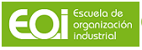
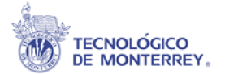
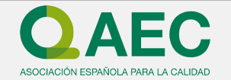
Q ue son los riesgos?
“riesgo implica las amenazas de sufrir daño o pérdida (resultado negativo) y también incluye las oportunidades (resultados positivos).”
“El riesgo se define como un evento o condición incierta que si curre, tiene un efecto positivo o negativo en el objetivo del proyecto”
“Los riesgos en proyectos son los eventos o condiciones inciertas que, en caso de ocurrir, tiene un efecto positivo o negativo sobre los objetivos de un proyecto.”

Slide 3
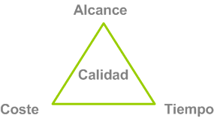
Principal Impacto

Slide 4
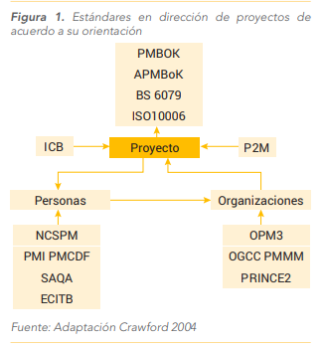
Gestion de Riesgos
Principales standares para gestion de proyectos:
ISO 21500

Slide 5
Plan de Gestion de Riesgos(ISO)
Identificar los riesgos
Riesgos del alcance
Riesgos de la planificación
Riesgos relacionados con los recursos
Riesgos tecnológicos
Análisis cualitativo de riesgos.
análisis cuantitativo de los riesgos.
Controlar los riesgos.

Slide 6
Tomado de Análisis cuantitativo y cuantitativo de riesgos. Instituto Tecnológico y de Estudios Superiores de Monterrey
Probabilidad
Muy baja | 0,1
Baja | 0,3
Moderada | 0,5
Alta | 0,7
Muy Alta | 0,9
Impacto
Muy bajo | 0,05
Bajo | 0,1
Moderado | 0,2
Alto | 0,4
Muy Alto | 0,8
Riesgo
Bajo | <0,05
Moderado | 0,05-0,15
Alto | >0,15

Slide 7
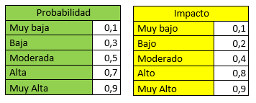
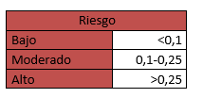
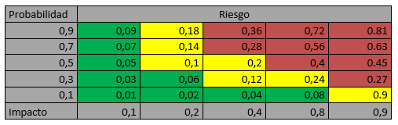
Matriz Probabilidad-Impacto

Slide 8

¿Preguntas?

Slide 9
Bibliografia
Material otorgado en la material Desarrolo de software 2, jornada diurnal programa academic tecnologia en sistemas, profesor Royer Estrada , semester 2018-2
https://uacm123.weebly.com/8-gestioacuten-de-los-riesgos-del-proyecto.html
https://www.eoi.es/blogs/madeon/2013/04/15/gestion-de-riesgo-de-proyectos/
https://www.isotools.org/2018/03/25/cuales-son-las-principales-fuentes-de-riesgo-en-proyectos/
https://www.isotools.org/2017/07/11/norma-iso-21500-guia-gestion-proyectos/
https://www.aec.es/web/guest/centro-conocimiento/riesgos-en-proyectos
https://m.uelbosque.edu.co/sites/default/files/publicaciones/revistas/revista_tecnologia/volumen12_numero2/1Articulo_Rev-Tec-Num-2.pdf

Slide 10
MUCHAS GRACIAS POR SU ATENCION

